Slide 1
«силачи»
Выполнил:
Инюткина М.В.

Slide 2
Содержание проекта:
Тип проекта и сроки его реализации;
Проблема;
Актуальность проекта;
Цель проекта;
Задачи проекта;
Использованные ресурсы;
Ожидаемый результат проекта;
Продукт проектной деятельности;
Этапы проекта;
Заключение.

Slide 3
Тип проекта: педагогический, коллективный, краткосрочный
Сроки реализации проекта: 1 месяц

Slide 4
Ключевые понятия, определения
Сила – это способность человека преодолевать внешнее сопротивление или противостоять ему за счет мышечных усилий (напряжений).
Олимпийские игры — крупнейшие международные комплексные спортивные соревнования, которые проводятся раз в четыре года под эгидой Международного олимпийского комитета.
Эстафета— совокупность командных спортивных дисциплин, в которых участники один за другим проходят этапы, передавая друг другу очередь перемещаться по дистанции.
Квест-игра – командная игра, где для прохождения по сюжету необходимо решать различные загадки и выполнять задания.
Двигательный опыт – объем освоенных человеком двигательных действий и способов их использования. Чем большим количеством этих действий и способов владеет человек, тем разностороннее его двигательный опыт.

Slide 5
Проблема
Отсутствие у детей представлений о движениях, их характеристиках (сильные, ловкие, быстрые, красивые и др.).
Двигательный опыт у детей формируется не на основе ощущений собственных движений, а на основе многократного выполнения движений.
Дети не включены в выбор средств развития своего организма, движений.

Slide 6
Актуальность проекта
Развитие силы – это психофизическое качество, необходимое для преодоления внешнего сопротивления или противодействия ему путем мышечных усилий. Развитие силы обеспечивает не только преодоление внешнего сопротивления, но и придает ускорение массе тела и различным применяемым снарядам (что наблюдается, например, при передачах мяча).
От развития силы зависит в значительной степени развитие других психофизических качеств — быстроты, ловкости, выносливости, гибкости.
Из-за образа современной жизни у большинства людей слабый мотивационный аспект двигательной активности и низкий уровень представлений о здоровом образе жизни, о спорте и олимпийском движении.
При воспитании ребенка дошкольного возраста учитываются возрастные особенности его организма: незавершенность развития нервной системы, преобладание тонуса мышц-сгибателей, слабость мышц.
Именно поэтому ОРУ, укрепляющие основные мышечные группы и позвоночник, направлены на постепенное развитие силы.

Slide 7
Цель проекта
Формирование представлений у детей о силе, как одном из физических качеств человека.

Slide 8
Задачи проекта
Задачи для детей:
Формировать у детей представление о физическом качестве – сила;
Формировать у детей умение многократно выполнять упражнения;
Формировать у детей бережное отношение к своему здоровью;
Формировать у детей опыт работать в команде.
Задачи для педагогов:
Создать предметно-пространственную среду для развития физического качества – сила в группе среднего возраста;
Познакомить детей с спортивными олимпийскими играми;
Помочь детям в развитии двигательного качества – сила;
Способствовать развитию двигательного опыта детей среднего дошкольного возраста, через использование квест-игры.

Slide 9
Ожидаемый результат проекта
Приобретение и углубление знаний детей о необходимости развития такого физического качества, как сила.
Формирование знаний детей об Олимпийских играх, чемпионах нашей страны и региона;
Повышение эмоционального, психологического, физического благополучия;
Повышение интереса детей к физическим упражнениям и спорту;
Повышение интереса родителей к здоровому образу жизни и спорту;
Создание единого образовательного пространства на основе доверительных отношений сотрудников ДОУ с родителями.

Slide 10
Продукт проектной деятельности
Стенд в группе «Спорт – наш друг»;
Коллекция фотографий «Силачи»;
Квест-игра «Богатырская сила»;
«Пластилиновая фантазия» (выставка на тему: «Олимпийские игры»).

Slide 11
Использованные ресурсы
Абдульманова, Л.В. Концепция физической культуры детей дошкольного возраста / Л.В.Абдульманова // Вестник СГУ. – Ставрополь, 2006. №46. – 0,5 п.л.
Абдульманова, Л.В. Содержательно-теоретическая подготовка будущих воспитателей к формированию основ физической культуры детей дошкольного возраста / Л.В.Абдульманова // Известия Южного федерального университета. Педагогические науки. – Ростов-на-Дону, № 9. 2009. – 0,8п.л.
Абдульманова, Л.В. Развивающая пространственно – предметная среда дошкольного образовательного учреждения как одна из составляющих технологии формирования физической культуры детей 4-7 лет / Л.В.Абдульманова // Известия Южного федерального университета. Педагогические науки. – Ростов-на-Дону, № 11, 2010. – 0,8п.л.
Абдульманова, Л.В. Культуросообразное пространство дошкольного учреждения как среда формирования двигательного опыта детей старшего дошкольного возраста / Л.В.Абдульманова // Культура физическая и здоровье.Воронеж, №12, 2011.- 0,8 п.л
Рунова М.А. «Двигательная активность ребёнка в детском саду».: Пособие для педагогов дошкольных учреждений, преподавателей и студентов педвузов и колледжей. – М.: Мозаика – Синтез, 2003г.
Степаненкова Э.Я. «Методика физического воспитания». – М.: Изд. дом «Воспитание дошкольника». 2005г.
Степаненкова Э.Я. «Физическое воспитание в детском саду». – М.: Мозаика - Синтез, 2005г.
Фомин Н.А., Фомин В.Е. «Возрастные основы физического воспитания». – М.: Физиология и спорт. 2008г.
Оптимальная двигательная активность: Учебно-методическое пособие для вузов. Составители: Рубцова И.В., Кубышкина Т.В., Алаторцева Е.А., Готовцева Я.В. ВОРОНЕЖ, 2007г. 23 с.
Основная образовательная программа дошкольного образования «Вдохновение» / под ред. В. К. Загвоздкина, И. Е. Федосовой. — М. : Издательство «Национальное образование», 2019. — 334 с. — (Серия «Вдохновение»). Рецензия № 210/07 от 21.06.2019 г. от ФГБНУ «ИИДСВ РАО». Решение ученого совета ФГБНУ «ИИДСВ РАО», Протокол № 4 от 28 мая 2019 г.
«От рождения до школы». Примерная общеобразовательная программа дошкольного образования / под ред. Н. Е. Вераксы, Т. С. Комаровой, М. А. Васильевой. — М.: МОЗАИКА-СИНТЕЗ, 2014. — с..
Федеральный государственный образовательный стандарт дошкольного образования(Приказ № 1155 от 17 октября 2013 год).

Slide 12
Этапы проекта:
Этап I (мотивационный)
Изучение интереса и знаний детей для определения целей проекта. Обсуждение целей и задач проекта.
Изучение компетенции родителей по теме проекта (анкетирование).
Привлечение родителей к педагогическому сотрудничеству.
Подборка литературы, иллюстраций, видеоматериалов по ознакомлению дошкольников с историей развития спортивного движения в стране, с различными видами спорта, символикой, атрибутами.
Создание необходимых условий для реализации проекта.
Перспективное планирование проекта.

Slide 13
Создание условий для самостоятельной деятельности детей
Двигательный центр (комплект элементов полосы препятствий, мячи резиновые (комплект) и т.д.).
Физкультурно-игровой центр (содержит в себе как традиционное физкультурное оборудование, так и нетрадиционное);
Центр изодеятельности (материал и оборудование для художественно-творческой деятельности: рисования, лепки и аппликации (бумага, картон, трафареты, краски, кисти, клей, карандаши, салфетки, ножницы, раскраски, пластилин);
Центр здоровья (дидактические и развивающие игры «ЗОЖ», плакаты «Гигиена», дыхательные тренажеры, массажеры для рук).
Центр игры (игрушки и наборы для сюжетно – ролевой игры);
Центр конструктивной деятельности (большой строительный конструктор, средний строительный конструктор, конструктор «Лего»);
Центр книги, знаний (подбор художественной литературы с плотными страницами, яркими иллюстрациями).

Slide 14
Вовлечение родителей в образовательный процесс
Пополнение центра здоровья;
Изготовление нестандартного спортивного оборудования с детьми;
Просмотр телепередач об Олимпийских играх 2014года в Сочи с детьми среднего дошкольного возраста;
Изобразительная деятельность совместно с детьми «Мой любимый вид спорта».

Slide 15
Этапы проекта:
Этап II (проблемно-деятельностный)
Внедрение в образовательный процесс эффективных методов и приемов, которые способствуют повышению двигательной активности детей.

Slide 16
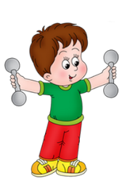
Физическое развитие
Проведение утренней гимнастики;
Проведение дыхательной гимнастики, самомассаж;
Проведение эстафеты «Кто сильнее»;
Проведение гимнастики после сна с использованием массажных дорожек;
Проведение подвижных игр на прогулке и в группе;
Проведение квест-игры «Богатырская сила».

Slide 17
Физическое развитие
Подвижные игры:
«НАЕЗДНИКИ»
Цель игры: развить физическую силу и выносливость.
Материалы необходимые для игры: надувные мячи — прыгунки, мел или верёвка для обозначения линии старта (финиша), флажки на подставке или кегли для обозначения места поворота.
Ход игры: Игроки делятся на 2 команды, занимают место на старте. Первый участник каждой команды садится на мяч и по сигналу ведущего прыгает до флажка и обратно. На старте он передает мяч следующему участнику. Выигрывает команда, первая прошедшая дистанцию.
«ТЯНЕМ ПОТЯНЕМ»
Цель игры: развить у детей мышечную силу. Игра прекрасно укрепляет мышцы рук и ног.
Необходимое оборудование: металлический спортивный обруч.
Ход игры (минимальное количество игроков — двое, максимальное — шестеро): Игроки делятся на две равные команды. Обруч кладется посередине помещения или площадки. С противоположных сторон на расстоянии 1,5 м от обруча проводятся две черты. Команды игроков отходят на равное расстояние от обруча. По команде ведущего (старшего) обе команды бегут к обручу и хватаются за него с противоположных сторон. Задача игроков — тянуть обруч на себя и не дать другой команде возможности перетащить обруч за противоположную черту. Выигрывает та команда, которая смогла перетащить обруч на свою половину.
Примечание. Перетягивать можно и обычный канат или прыгалку.

Slide 18
Физическое развитие
Подвижные игры:
«КЕНГУРУ»
Цель игры: развить физическую силу и выносливость.
Материалы необходимые для игры: мяч, мел для обозначения линии старта (финиша), флажки или другие устойчивые предметы для обозначения места поворота.
Ход игры: Все играющие делятся на 2 команды, строятся в колонну по одному и занимают место на старте. Первый участник каждой команды зажимает мяч между коленями. По сигналу ведущего игроки прыжками начинают передвигаться по игровой площадке до флажка и обратно. На старте они должны передать мяч следующему участнику команды. Выигрывает команда, первая прошедшая дистанцию. Можно усложнить задание тем, что ввести правила по которым мяч нельзя передавать с помощью рук. Так будет играть веселее, особенно, если к игре присоединяться взрослые.
«ЗАЙЦЫ И МОРЖИ»
Цель игры: развить физическую силу и выносливость.
Материалы необходимые для игры: мел для обозначения линии старта (финиша).
Ход игры: На противоположных сторонах площадки за линиями «дома» располагаются шеренгами лицом друг к другу две команды. Игроки приседают и кладут руки на колени. По сигналу все игроки, выпрыгивая из приседа (словно «зайцы»), продвигаются вперед, стараясь быстрее пересечь линию противоположного «дома». Команда, игроки которой первыми соберутся в новом «доме» (закончив прыжки), побеждает. Обратно игроки передвигаются в упоре лежа, перебирая руками (как «моржи»). Игру можно проводить и как линейную эстафету.

Slide 19
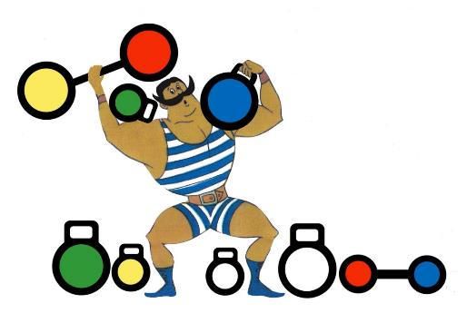
Социально-коммуникативное развитие
Сюжетно – ролевые игры:
«Мы спортсмены»;
«Олимпиада»;
«Магазин спортивных товаров»;
«На стадионе»;
«Тренировка спортсменов».

Slide 20
Познавательное развитие
1. Детский совет «Что такое сила?».
2. Беседы:
«Олимпийские игры»;
«Что такое греко-римская борьба»;
«Знакомство с Самургашевым Вартересом Вартересовичем»;
«Спортивный инвентарь»;
«Спорт – это здоровье»;
«Богатыри».
3. Просмотр фрагмента «Победная схватка Самургашева Вартереса Вартересовича».
4. Просмотр мультфильмов «Как казаки олимпийцами стали», «Алёша Попович и Тугарин змей».

Slide 21

Познавательное развитие
5.Дидактические игры:
«Собери картинку» (спортивный инвентарь);
«Узнай вид спорта»;
«Спортивный инвентарь»;
«Спорт зимой и летом»;
«Найди пару»;
«Разрезные картинки».
6. Игры со строительным материалом:
«Стадион»;
«Бассейн».
7. Альбом с коллекцией фотографий «Силачи».

Slide 22
Речевое развитие
1. Чтение:
С.Я. Маршак «Мой веселый звонкий мяч»; Н. Радченко «Мой веселый мячик»; потешки «Хомка – хомячок»; С. Михалков «Дядя Стёпа»; А. Барто «Зарядка»; «Мама болельщица».
2. Составление рассказов о видах спорта:
Ситуативный разговор «Где спорт, там и здоровье».
3. Рассматривание и описание спортивного инвентаря, иллюстраций и картинок с видами игр, альбома «Наш город Ростов-на-Дону» (спортивные достопримечательности города).
4. Творческое рассказывание: «Помоги Коле стать спортсменом».

Slide 23

Речевое развитие
5. Обогащение словаря спортивными терминами;
6. Разучивание слов к подвижным играм;
7. Чистоговорки:
Ду-ду-ду, ду-ду-ду — дети бегают в саду.
Ги-ги-ги, ги-ги-ги – очень быстро ты беги.
Ри-ри-ри, ри-ри-ри – ну ка гири подними.

Slide 24

Художественно-эстетическое развитие
1. Лепка: «Спортивный инвентарь», «Олимпийские символы», «Силачи».
2. Раскрашивание картинок: «Спортсмены».
3. Рисование: «Мой любимый вид спорта», «Какой он – сильный человек?».
4.Аппликация: « Медали для победителей».
5. Создание стенда: «Спорт – наш друг».

Slide 25
Этапы проекта:
Этап III (творческий)
Оформление результата проекта в виде презентации.
Рефлексия: беседы с детьми «Что нового мы узнали?», «Для чего нужен спорт?», «Что такое сила?», «А где можно увидеть силу?»;
Благодарственные письма родителям и грамоты детям за участие в организации фотовыставки, выставки рисунков и участие в спортивном празднике.

Slide 26

Олимпийские игры

Slide 27
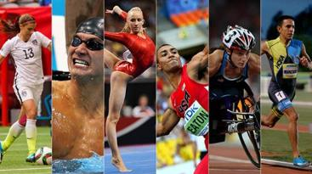
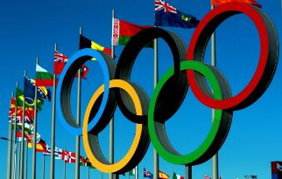
Олимпийские игры
Один раз в четыре года проходят Олимпийские игры — так называются спортивные соревнования, в которых участвуют самые лучшие спортсмены из разных стран мира.
Каждый из них мечтает стать олимпийским чемпионом и получить в награду медаль — золотую, серебряную или бронзовую.
Хотя в этих спортивных играх участвуют в основном взрослые, однако некоторые виды спорта, а также история Олимпийских игр для детей тоже могут быть очень увлекательными. И, наверное, и детям, и взрослым интересно было бы узнать, когда же появились Олимпийские игры, как они получили такое название, а также какие виды спортивных упражнений были на самых первых состязаниях. Кроме того, узнаем, как проходят современные Олимпийские игры, и что означает их эмблема - пять разноцветных колец.

Slide 28
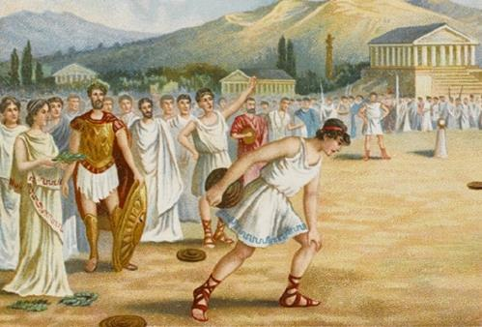
История возникновения Олимпийских игр
Родина Олимпийских игр — это Древняя Греция. История Олимпиады насчитывает уже около 2800 лет, а это, согласитесь, довольно много.
История Олимпийских игр уходит корнями в
древний город — Олимпию, откуда и возникло
название этого спортивного праздника. Это
поселение находится в очень красивом месте —
возле горы Кронос и на берегу реки Алфей, и
именно здесь с древних времен и до наших
дней происходит церемония зажигания факела
с олимпийским огнем, который потом передают
по эстафете до города проведения Олимпийских
игр.

Slide 29

Олимпийские кольца
Наверное, каждый из нас видел эмблему Олимпиады — переплетенные цветные кольца. Их выбрали не просто так — каждое из пяти колец означает один из континентов:
Кольцо синего цвета — символ Европы,
черный — Африки,
красный — Америки,
желтый — Азии,
зеленое кольцо — это символ Австралии.
А то, что кольца переплетаются между собой, означает единство и дружбу людей на всех этих континентах, несмотря на разный цвет кожи.

Slide 30
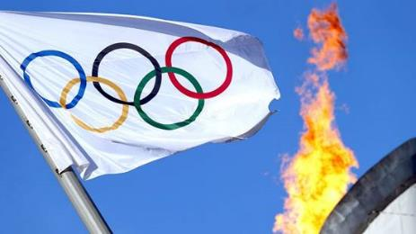
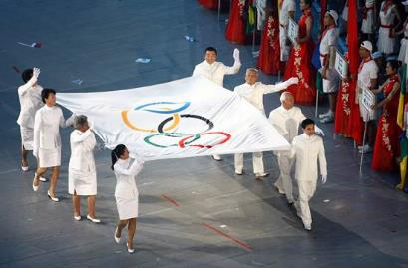
Олимпийский флаг
Официальным флагом Олимпийских игр был выбран белый флаг с олимпийской эмблемой.
Белый цвет – это символ мира во время олимпийских соревнований, так же, как и во времена Древней Греции.
На каждой Олимпиаде флаг используют при открытии и закрытии спортивных игр, а затем передают тому городу, в котором через четыре года состоится следующая Олимпиада.

Slide 31
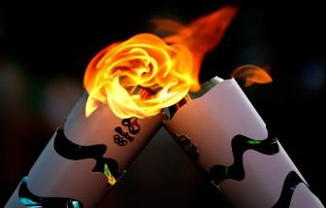
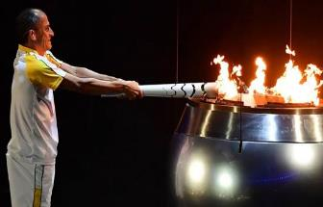
Олимпийский огонь
Еще в древности возникла традиция зажигать огонь во время проведения Олимпийских игр, сохранилась она и до наших дней. За церемонией зажигания Олимпийского огня наблюдать очень интересно.
Все начинается в Олимпии еще за несколько месяцев до начала соревнований. После того, как факел загорится, его передают одному из лучших спортсменов, который дальше понесет его сначала по городам Греции, а затем доставит в ту страну, в которой будут проходить Олимпийские игры. Дальше эстафета огня проходит по городам страны и, наконец, прибывает на место, где будут проводиться спортивные соревнования.
На стадионе устанавливают большую чашу и зажигают в ней огонь тем факелом, который прибыл из далекой Греции. Огонь в чаше будет гореть до тех пор, пока не закончатся все спортивные состязания, затем он гаснет, и это символизирует окончание Олимпийских игр

Slide 32
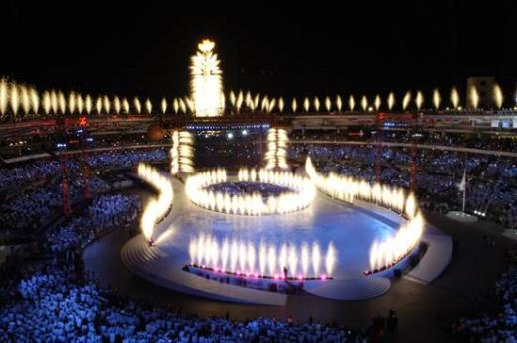
Церемония открытия и закрытия Олимпиады
Это всегда яркое и красочное зрелище. Каждая страна, принимающая Олимпийские игры, старается превзойти предыдущую в этом компоненте, не жалея на представление ни сил, ни средств. Для постановки применяются последние достижения науки и техники, инновационные технологии и разработки. Кроме того, задействуется большое количество людей – волонтеров. Приглашаются самые известные люди страны: артисты, композиторы, спортсмены и др.

Slide 33
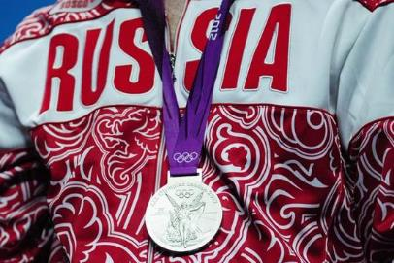
Награждение победителей и призеров
Когда были первые Олимпийские игры, победители в качестве награды получали лавровый венок. Однако современные чемпионы награждаются уже не лавровыми венками, а медалями: первое место — золотая медаль, второе место — серебряная, и третье — бронзовая.
Наблюдать за соревнованиями очень интересно, но еще интереснее увидеть, как награждают чемпионов. Победители выходят на специальный пьедестал с тремя ступеньками, согласно занятым местам, им вручают медали и поднимают флаги тех стран, откуда приехали эти спортсмены.

Slide 34
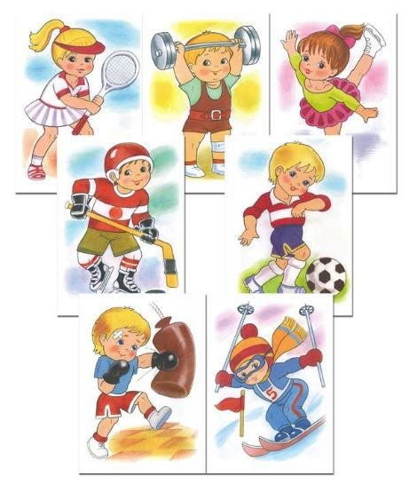
Виды спорта

Slide 35
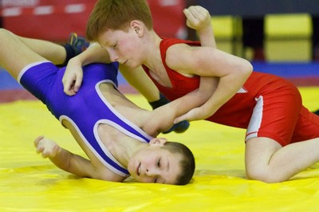
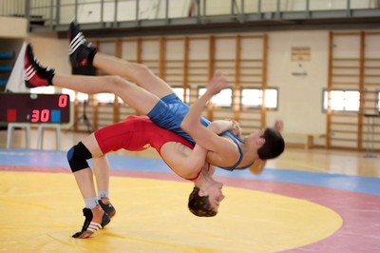
Греко-римская борьба
Греко-римская борьба появилась в Древней Греции как основа физического воспитания юношей, но со временем её правила претерпели изменения, а в современном виде оформились в XIX веке во Франции.
В 1896 году этот тип борьбы был впервые представлен на Олимпийских играх. Задача борцов — вывести друг друга из равновесия и прижать лопатками к ковру. Для этого они могут применять захваты и приёмы только выше пояса и только руками.

Slide 36
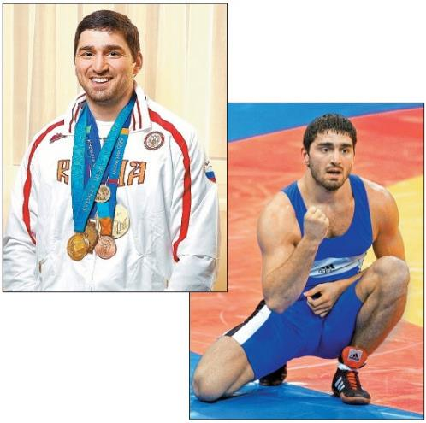
Самургашев Вартерес Вартересович
(13 сентября 1979,
в г. Ростов-На-Дону)
Российский борец греко-римского стиля, шестикратный чемпион России, двукратный чемпион Европы, двукратный чемпион мира, чемпион Олимпийских игр.

Slide 37
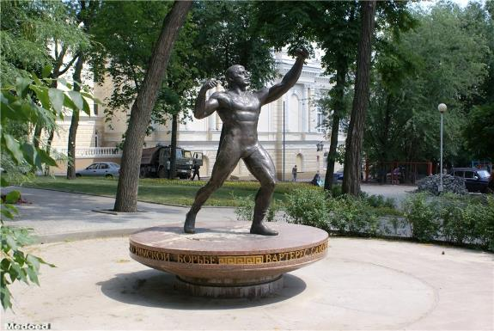
Борец Ростова-на-Дону
В июле 2004 года в Ростове-на-Дону был установлен бронзовый памятник, который представляет
собой фигуру борца.
На постаменте, сделанном в
форме чаши олимпийского огня,
нанесена надпись:
«Вартерес Самургашев –
первый донской олимпийский
чемпион по греко-римской борьбе».

Slide 38
Эстафета «Сильные и выносливые»
1. «СИЛАЧИ»
Подготовка: Два резиновых бинта, сложенных вдвое или втрое, укрепляют к гимнастической стенке или столбу. Оба конца эластичных бинтов должны быть свободны. На полу (земле) делается ряд отметок (линий) с цифрами. Чем дальше от гимнастической стенки находится линия, тем больше цифра. Например, 2 м — 6 очков, 2 м 10 см — 7 очков, 2 м 20 см — 8 очков и т. д.
Правила: Команды выстраиваются двумя колоннами перед своим «контрольным пунктом». По сигналу первые игроки бегут к стенке и, взяв в каждую руку конец бинта, отходят от стенки, стараясь натянуть бинт и наступить ногой на возможно дальнюю отметку. Это удается тому, у кого более сильная мускулатура плеч и рук. Судья записывает цифру и громко ее объявляет. После этого игрок делает два шага назад, отпускает бинты и бежит к своей команде, касаясь рукой следующего игрока. Тот повторяет упражнение. Когда все участники побывают на контрольном пункте, объявляется сумма очков, набранная каждой командой. За быстрое окончание эстафеты прибавляется 4 очка.
Перед игрой определяют, каким способом натягивать эластичный бинт (его можно заменить другим амортизатором, шнуром, эспандером). За ручку эспандера можно браться одной или двумя руками, тянуть его, удерживая руки у плеч, сзади, наверху. Все игроки должны выполнять упражнение одинаково. При повторении игры команды меняются контрольными пунктами.
2. «ОЛИМПИЙЦЫ»
Подготовка: На одной стороне зала проводится линия старта. На расстоянии 6-8 м от нее двумя линиями обозначается полоса 1 м, а за полосой на расстоянии 1-3м чертится три кружка. В каждый кружок кладется по флажку или палочке. Играющие делятся на три команды и выстраиваются шеренгами вдоль 3-х стен в виде буквы П. Первые номера команд встают на старт.
Описание игры: по команде руководителя игроки со старта бегут вперед, преодолевают полосу препятствий, подбегают к своим кружкам, поднимают флажок вверх, затем снова кладут в кружок и возвращаются на место в команду минуя полосу препятствий. Кто из играющих раньше поднимет флажок, тот выигрывает очко для своей команды. Затем по сигналу бегут следующие игроки. Игра продолжается, пока все играющие не примут участия в беге с преодолением полосы препятствий. Выигрывает команда, заработавшая больше всего очков.
Правила: Выбегать со старта можно только по установленному сигналу. Выскочивший раньше считается проигравшим. В случае, если играют с непрерывным бегом, сигнал дается только для начинающих игру. 2. Как только одни игроки уходят со старта, другие занимают их место. 3. Вернувшийся встает на свое место в шеренге.

Slide 39
Эстафета «Сильные и выносливые»
3. «С КОЧКИ НА КОЧКУ»
Подготовка: На земле чертят две линии – два берега, между которыми болото (расстояние между линиями 30м). Играющие распределяются парами на одном и другом берегу. Воспитатель чертит на болоте кочки – кружки (можно использовать плоские обручи) на разном расстоянии друг от друга: 30, 40, 50, 60, 70, 80 см.
Описание игры: Двое детей по сигналу прыгают с кочки на кочку, стараясь перебраться на берег. Тот, кто оступился, остается в болоте. Выходит следующая пара. Когда все выполнят задание, воспитатель назначает, кому выводить детей из болота. Тот подает увязшему руку и показывает прыжками путь выхода из болота.
Правила: прыгать можно толчком одной или двух ног, выбирая маршрут по желанию; нельзя становиться нарушил, остается в болоте, пока его не выручат; выручать можно после того, как все переправятся на берег.
4. «ПЕРЕТЯЖКИ»
Подготовка: На игровом поле чертят линию, затем по обе стороны от нее будут выстраиваться команды с равным количеством игроков в каждой.
Описание: Игроки команд становятся друг против друга каждый со своей стороны от линии. По команде ведущего противники пытаются перетащить друг друга за линию к себе. Если игроку это удалось, то его противник считается пленным и должен принять активное участие в «сражении»: встать позади игрока-победителя, обхватить его за талию и попытаться перетащить на свою сторону еще одного члена своей команды.
Правила: Побеждает та команда, которой удалось набрать большее количество пленных.

Slide 40
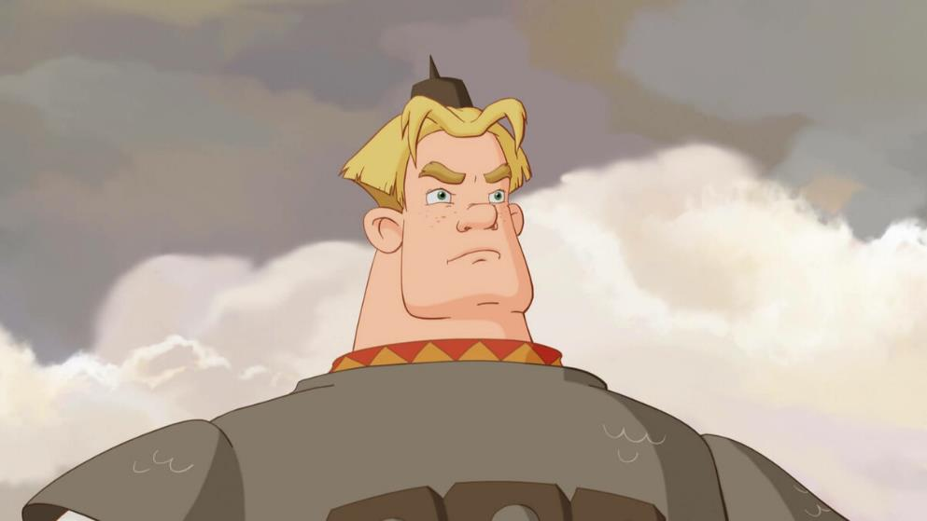
Квест-игра «Богатырская сила»

Slide 41
Вводная часть
Педагог: Здравствуйте, ребята! Как ваши дела? Какое у вас настроение?
Ответы детей.
Педагог: Послушайте…. О ком здесь говорится?
Знают взрослые и дети,
Нет его сильней на свете.
Одного напомню я –
Его брат Муромец Илья.
Ответы детей: о Богатыре!
П: Верно! А каких богатырей вы знаете?
Ответы детей (Святогор, Илья Муромец, Добрыня Никитич и др.)

Slide 42
Вводная часть
П: А что вы знаете об этих богатырях?
Ответы детей.
Педагог включает презентацию «Богатыри» и рассказывает о них.
Слайды с теми богатырями, которых дети уже назвали, педагог включает в начале, с теми, кого не назвали – знакомит в конце.
В ходе презентации педагог ведёт диалог с детьми, отвечает на вопросы или задаёт их сам.

Slide 43
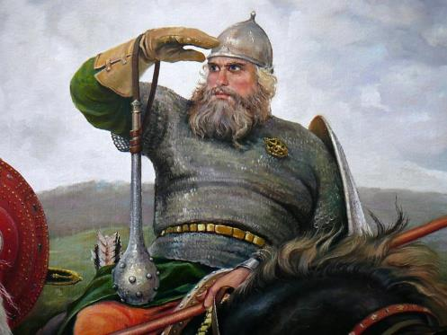
Вводная часть
Презентация «Богатыри», слайд 1
Илья Муромец, обладают огромной силой. Силу эту он применяет к делу: служит родной земле, сражается с ее врагами. Спокойствие никогда его не оставляет. В богатыре этом, несмотря на страшную силу, видится ещё больше сила духа.

Slide 44
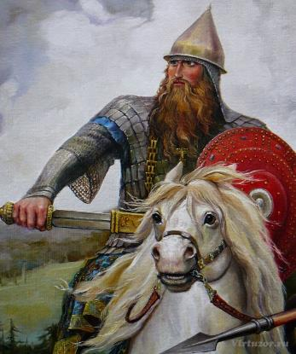
Вводная часть
Презентация «Богатыри», слайд 2
Добрыня Никитич необыкновенно силён, всесторонне одарен, он отличный стрелок из лука. Отличительные черты богатыря – нежность сердца, вежливость, почитание.
Добрыня обладает поэтическим талантом:
он гусляр, певец (или скоморох).

Slide 45
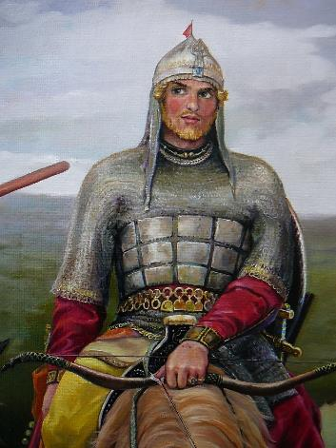
Вводная часть
Презентация «Богатыри», слайд 3
Алёша Попович смелый и удалой богатырь. У него есть огромное желание победить врага.
Богатырь Алеша побеждает в боях не столько
силой и храбростью,
сколько своим умом – хитростью, смекалкой.

Slide 46
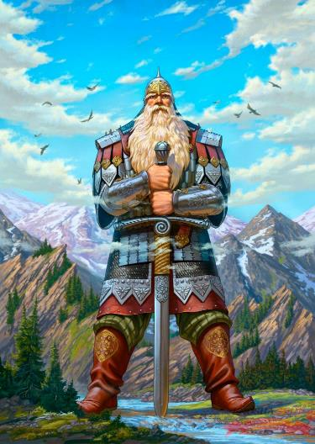
Вводная часть
Презентация «Богатыри», слайд 4
Святогор – богатырь могучий, дюжий,
обладающий громадной силой.
Он величиною с гору,
которого даже земля не держит!

Slide 47
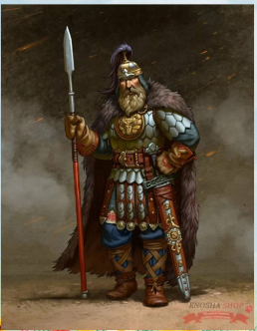
Вводная часть
Презентация «Богатыри», слайд 5
Вольга Святославович – очень умный богатырь! Вольга в раннем детстве научился всяким «хитростям-мудростям». Он умеет понимать язык зверей, птиц и рыб.

Slide 48
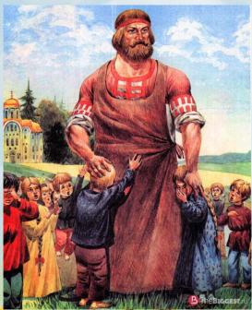
Вводная часть
Презентация «Богатыри», слайд 6
Никита Кожемяка – богатырь, живший в стародавние времена в Киеве. Славился Никита своей силушкой небывалою, умом да храбростью. Повадился как-то на русскую землю злой
змей летать - деток сиротить.
Спас Никита русский народ, победил змея и
домой вернулся, любимым делом заниматься –
кожи мять.

Slide 49
Вводная часть
П: Сколько нового мы узнали! Ребята, смотрите какие разные богатыри и какая разная у них сила? Какая сила бывает?
Ответы детей (сила духа, сила любви, сила хитрости).
П: Ребята, сегодня утром один из богатырей – Алёша Попович прислал нам письмо и видео. Хотите посмотреть?
Ответы детей
Педагог включает видеоролик «Нападение Тугарина Змея»

Slide 50
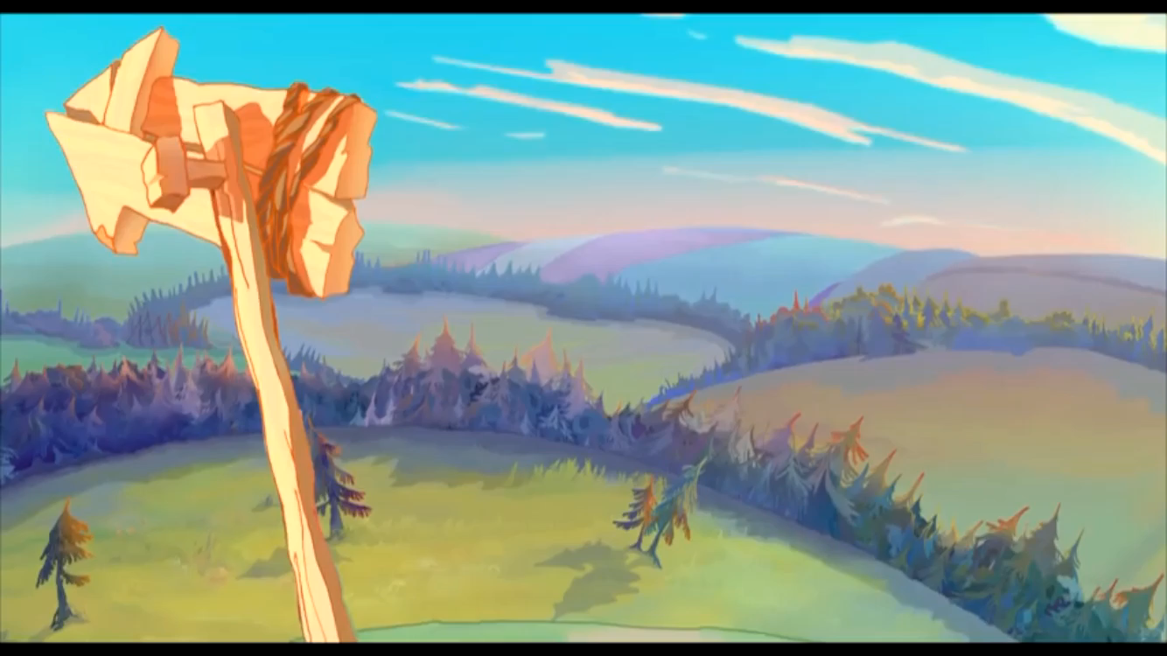

Slide 51
Вводная часть
П: Ребята, кто изображён на видео? А что он хочет сделать, как вы думаете?
Ответы детей
П: Совершенно верно, это один из врагов Алёши Поповича – Тугарин Змей. Посмотрите, он со своим войском что-то задумал, что-то плохое.
П: Подождите-ка, помимо видео здесь есть сообщение для нас.
Педагог читает письмо:
«Дорогие ребята! На Руси произошло нечто ужасное. Как вы уже поняли, на нас нападает Тугарин Змей. Боюсь в этот раз мне одному его не одолеть. Поэтому мне нужна Ваша помощь! Я ищу самых сильных и смелых ребят. Мне сказали, что у Вас в группе именно такие дети!
Это будет совсем не просто, нужно будет хорошо подготовиться, найти богатырских коней, проверить свою силушку и добыть мечи. Я жду Вас в городе Ростове. Для того чтобы Вы смоги меня найти, я прикрепил к письму карту».

Slide 52
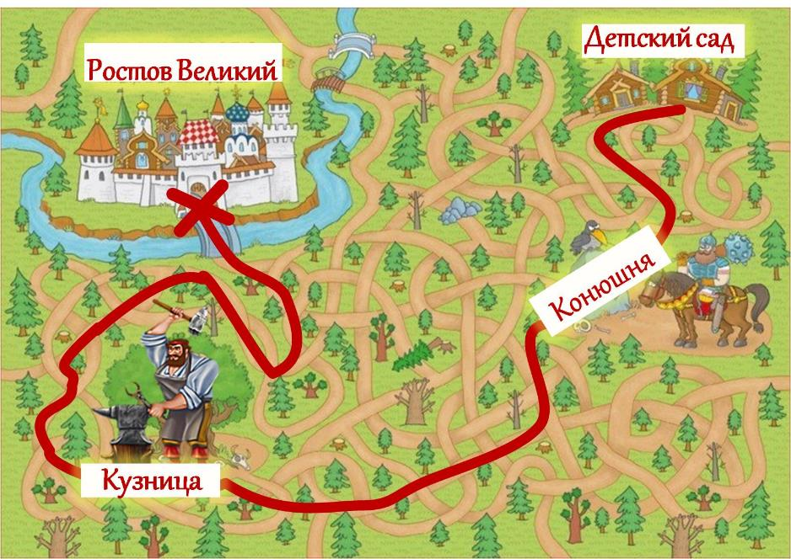
карта

Slide 53
Вводная часть
П: Ой, вот это новости! Ребята, что же делать? Какие ваши предположения, как нам помочь Алёше?
Ответы детей.
П: Но как мы попадём в город Ростов, если он так далеко от нас?
Ответы детей.
П: Ребята, вы не забыли, что Алёша прислал нам карту. Изучим ее?
Педагог с детьми изучают карту и обсуждают дальнейшие действия.
П: Смотрите, как на карте много дорожек! Как хорошо, что Алёша указал нам верный путь!

Slide 54
Основная часть
П: Итак, отправляемся в путь! (Звучит веселая мелодия).
П: Ребята, посмотрите, кажется, впереди виднеется конюшня! Предлагаю Вам свериться с картой, в правильном ли направлении мы идём?
Ответы детей.
П: Посмотрите, конюшня находится на другой стороне обрыва, а мост разрушен. Как же нам с Вами перебраться на другую сторону?
Ответы детей
П: Точно, мы можем попробовать с Вами перепрыгнуть.

Slide 55
Основная часть
1.Упражнение «Прыжки в длину с места»
Для прыжков в длину используется резиновая дорожка, с чертой с одной стороны и нанесенными сантиметровыми делениями начиная с 10 сантиметров от нее и до 50 сантиметров. Испытуемый становился носками к черте и, готовясь к прыжку, сначала поднимал руки вперед, потом отводил их назад, одновременно сгибая ноги в коленях, слегка наклоняя туловище вперед и, толкаясь двумя ногами, прыгал как можно дальше, приземляясь на пятки вынесенных вперед ног, перекатывался на всю стопу и проходил вперед. Длина прыжка измерялась от черты до ближайшей к ней точки касания одной из стоп.
П: Как хорошо мы справились. Смотрите, а вот и конюшня.

Slide 56
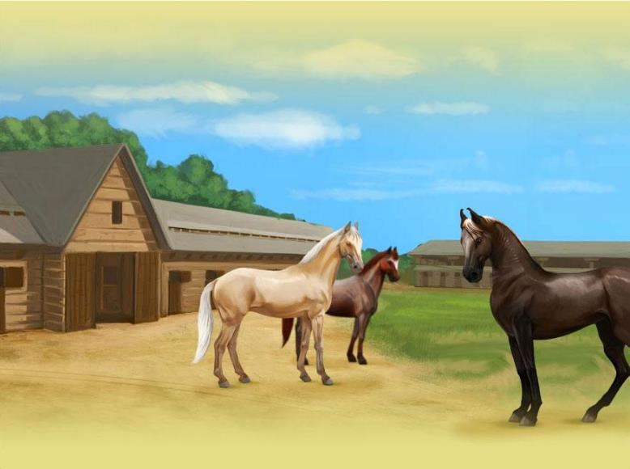
Основная часть

Slide 57
Основная часть
П: Ой, я кого-то вижу перед входом в конюшню. Как вы думаете, кто это?
Ответы детей.
П: Вы были правы, это конюх машет нам. Он нас ждет.
Конюх: Здравствуйте, ребята! Алёша сказал, что вы придете и что вам нужны самые лучшие богатырские кони. Но вот беда, у меня так много дел на конюшне! Но вы можете мне помочь перебрать копну сена, а я пока подготовлю для вас лучших богатырских коней!

Slide 58
Основная часть
2. Конюх объясняет упражнение «Передача мяча в колонне».
Играющие делятся на две, три или четыре команды и становятся в колонны по одному. У стоящих впереди по набивному мячу. По сигналу руководителя начинается передача мячей назад. Когда мяч дойдет до стоящего сзади, он бежит с мячом в голову колонны (все делают шаг назад), становится первым и начинает передачу мяча назад и т. д. Игра продолжается до тех пор, пока каждый из игроков команды не побывает первым. Надо следить за там, чтобы мяч передавался с прямыми руками с наклоном назад, а дистанция в колоннах была бы не менее шага. Мяч можно передавать сверху, с боку, снизу между ног.
Конюх: Большое Вам спасибо, ребята! Выручили старика! А вот вам и самые сильные кони! Надеюсь, она помогут Вам в битве с Тугариным.

Slide 59
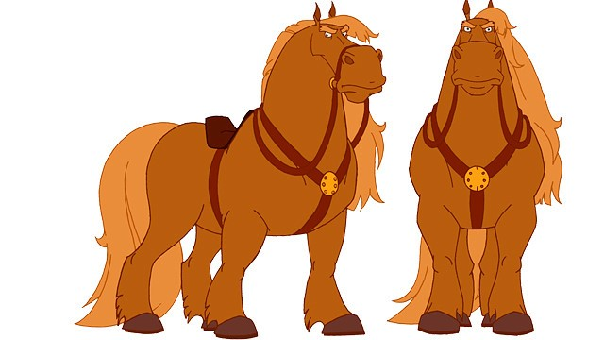
Основная часть
Конюх вручает каждому ребенку фигурку богатырского коня.

Slide 60
Основная часть
Конюх: Знаете, ребята, мне же уже много лет, я столько всего на свету повидал…. И знаю я одну мудрость – пословицу, которой хочу с вами поделиться: «Не везде сила, где умение, а где и терпение».
П: Ребята, вы поняли о чем эта пословица?
Ответы детей.
П: Теперь мы можем поскакать на наших богатырских конях. Взгляните на карту, куда нам надо отправиться дальше?

Slide 61
Основная часть
3.«Скачки на лошадях».
Аудиозапись «Топот копыт». Бег галопом «змейкой» вокруг ёлок и деревьев.
Дети изучают карту и рассуждают
П: Ой, ребята, мы с Вами уже так много сделали. Мы можем немного передохнуть и поиграть, хотите?
4.Подвижная игра «Поймай дракона за хвост».
Игроки выстраиваются в колонну, крепко держась руками, за талию друг друга. Таким образом, получается фигура, условно напоминающая дракона – с головой и хвостом. Задача первого игрока (водящего, который символизирует голову дракона) – поймать последнего (хвост дракона, а задача последнего игрока – увернуться и не дать себя поймать.

Slide 62
Основная часть
П: Какие вы молодцы! Так ловко изворачивались от «головы змея»! А вы помните, кто из богатырей сражался со змеем?
Ответы детей (Никита Кожемяка).
П: Верно! Молодцы, что запомнили! А теперь нам пора отправляться дальше! Продолжим наше путешествие.
Дети изучают карту.

Slide 63
Основная часть
П: Дети, смотрите, на встречу нам Любава идёт! Вы помните, кто она?
Ответы детей.
Любава: Здравствуйте, мои начинающие богатыри! Я немало наслышана о Вашем путешествии в город Ростов. Вы к моему любимому Алёшеньке направляетесь, верно?
Ответы детей.
Любава: Спасибо Вам, что помогаете моему суженому-ряженому, только просто так не могу Вас отпустить. Хочу проверить Вашу силушку Богатырскую, ведь на такое важное дело отправляетесь. Вы умеете отжиматься?
Ответы детей.

Slide 64
Основная часть
5.Упражнения без предметов.
И. п.: стоя на коленях, руки на полу. Согнуть руки, выпрямить.
Любава: Какие вы сильные ребята, Вы точно не подведёте Алёшу и победите Тугарина. Направляйтесь к кузнецу, он поможет Вам сделать мечи. А за Ваши умения и силу, предлагаю немного размяться, как делают это настоящие богатыри, хотите?
6.Физкультминутка «Богатыри».
Богатырь - вот он каков: (Показывают силача)
Он силён, он здоров,
Он из лука стрелял, (Имитируют движения)
Метко палицу бросал, на границе стоял,
Зорко - зорко наблюдал,
Подрастём, мы и, смотри, (Поднимаем руки высоко вверх)
Станем, как богатыри!

Slide 65
Основная часть
Любава: До скорых встреч, удачи вам!
Ребята изучают карту, как им доехать до кузнеца.
Аудиозапись «Конский топот».
П: Что это за свет впереди? Кажется, это кузница!

Slide 66
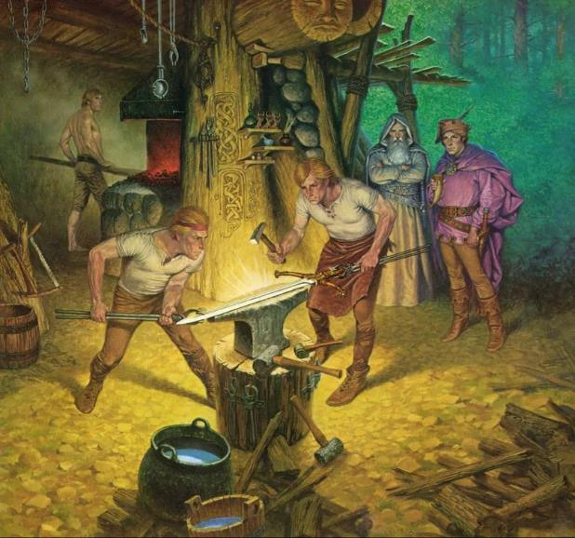
Основная часть

Slide 67
Основная часть
Кузнец: Здравствуйте, ребята! Как я рад вас видеть!
Дети здороваются.
Кузнец: Знаю я, куда вы путь держите и кого одолеть хотите. Но не один я знаю, Тугарин Змей разведал, что у Алёши появились помощники и что вы направляетесь ко мне за богатырскими мечами. Я бы с радостью вам помог, но Тугарин призвал себе на помощь темное колдовство и заколдовал все молоты в моей кузнице. Забыли они, как правильно ковать мечи. Что же нам делать, ребята?
Ответы детей.
П: Ребята, а вы помните, как работать молотками?
Ответы детей.
П: Может быть мы сможем показать молоткам, как правильно стучать, и тогда они выкуют нам новые богатырские мечи?
Ответы детей.

Slide 68
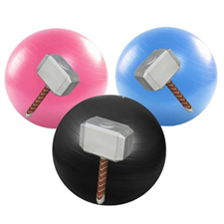
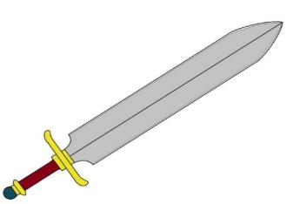
Основная часть
7.Проводится упражнение с мячами для мышц плечевого пояса
(на каждом мяче изображен молоток).
И.п.: сидя, скрестив ноги, мяч в двух руках. Поднять мяч, сгибая руки, опустить за голову, снова поднять и опустить.
Кузнец: Смотрите, у вас получилось! Вы помогли каждому молотку вспомнить свою работу и расколдовали их! Спасибо вам большое! Вы по-настоящему сильные ребята! Как и обещал, каждому по богатырскому мечу!
Кузнец вручает каждому ребенку фигурку меча.

Slide 69
Основная часть
Дети благодарят кузнеца.
Аудиозапись «Конский топот».
П: Так, ребята, где же мы с вами очутились?
Дети изучают карту.
П: И верно, мы уже под Великим Ростовом.

Slide 70
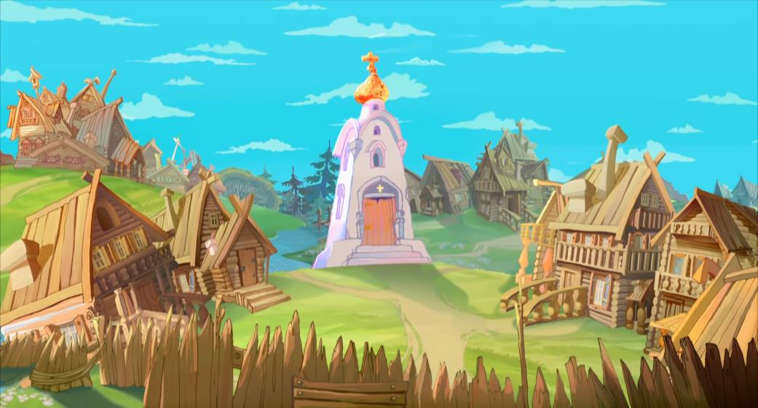
Основная часть

Slide 71
Основная часть
Алёша Попович: Здравствуйте, мои юные богатыри!
Дети приветствуют Алёшу Поповича.
Алёша Попович: Я знаю, что на пути у вас было много препятствий. А раз вы с ними справились, значит, вы по-настоящему смелые и сильные ребята! Слышите? Что это?
Аудиозапись «Шум ветра».
Ответы детей.

Slide 72
Основная часть
Алёша Попович: Вы правы, это ветер предупреждает нас, что Тугарин Змей близко. Смотрите, вот и он! Но что это перед ним? Я, кажется, догадался. Вы же уже знаете, что он призвал себе на помощь колдовство? Он забрал силу земли русской и спрятал ее в этом заколдованном канате. Ребята, как же нам его победить?
Ответы детей.
Алёша Попович: Да, вы всё правильно говорите, нужно вернуть силушку Руси! Тогда мы его и одолеем! Вот здесь наша богатырская сила нам и пригодится!
8.Перетягивание каната.

Slide 73
Заключительная часть
Алёша Попович: Ребята, поздравляю! Мы победили это колдовство и одолели Тугарина Змея! Думаю, больше он на нашей земле русской не появится!
П: Вы большие молодцы! А теперь давайте попрощаемся с Алёшей и вернёмся обратно в детский сад. Вспомните, на чем мы сюда приехали? Занимайте свои места и в путь!
Звучит весёлая мелодия.
П: Вот мы и вернулись. Посмотрите, дети! Алёша Попович прислал нам письмо:
«Дорогие ребята! Большое спасибо Вам за то, что Вы помогли мне одолеть Тугарина! Я был уверен, что у Вас получится пройти весь этот сложный путь!
За оказанную помощь я хочу Вам вручить грамоты, которые посвящают Вас в настоящих богатырей!»

Slide 74

Заключительная часть
Пример грамоты:
Рефлексия:
Ребята, я получила огромное удовольствие от нашего приключения.
А вам понравилось?
Продолжите, пожалуйста, мое предложение.
Сегодня мне понравилось….
Мне было интересно …
У меня получилось…
Мне было трудно выполнять…
Мне захотелось…..

Slide 75
Заключение
Дошкольные годы в жизни ребенка характеризуются интенсивным развитием всех органов и систем. Ребенок рождается с определенными унаследованными биологическими свойствами, в том числе и типологическими особенностями основных нервных процессов (сила, уравновешенность и подвижность).
Мышечная сила – одно из важнейших физических качеств, которое представляет собой способность человека преодолевать внешнее сопротивление или противодействовать ему посредством мышечных напряжений.
Без достаточной силы невозможно овладение спортивной техникой, так как уровень ее развития в значительной мере определяет быстроту, выносливость и ловкость. С помощью специальных силовых упражнений можно совершенствовать способность мышц к максимальному сокращению в различных условиях.
Именно в детском возрасте формируются жизненно важные базовые, локомоторные навыки и умения, создается фундамент двигательного опыта, осваивается азбука движения, из элементов которой впоследствии формируется вся двигательная деятельность человека.
Двигательная активность детей и силовая подготовленность является важным аспектом в развитии гармонично развитого ребенка.

Slide 76
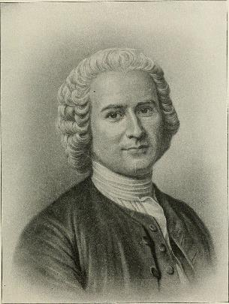
Заключение
«Чтобы сделать ребенка умным и рассудительным, сделайте его крепким и здоровым: пусть он работает, действует, бегает, кричит, пусть он находится в постоянном движении».
Ж. Ж. Руссо

Slide 77
СПАСИБО ЗА ВНИМАНИЕ!

